Slide 1


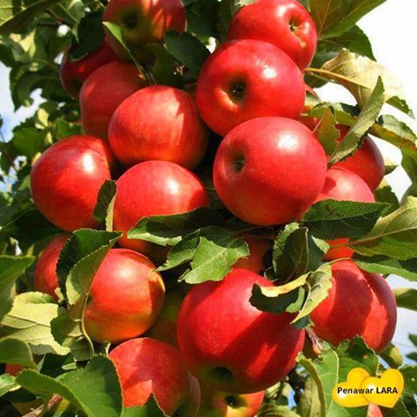
সবাইকে শুভেচ্ছা
স্বাগতম

Slide 2

সপ্তম অধ্যায়
তরঙ্গ ও শব্দ
Waves & Sound

Slide 3


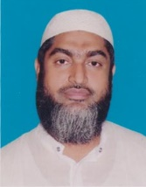

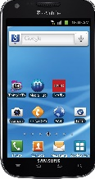
মোঃহাবিবুর রহমান
ইনস্ট্রাক্টর (পদার্থবিজ্ঞান)
টেকনিক্যাল স্কুল ও কলেজ
কিশোরগঞ্জ ।
0171৫৩৪২৯৩৪
শ্রেণিঃ নবম
বিষয়ঃ পদার্থ বিজ্ঞান
অধ্যায়ঃ ৭ম
সময়ঃ ৪৫ মিনিট

Slide 4

পানিতে কি তৈরী হয়েছে?
ঢেউ বা তরঙ্গ
ক্লাসে মনোযোগী হও এবং কথাবলা থেকে বিরত থাকো।

Slide 5
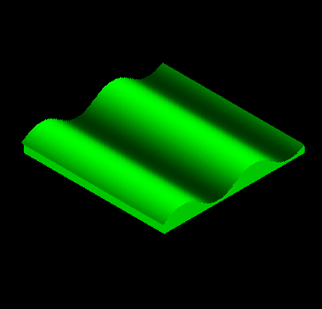

না। তরঙ্গ দুটি ভিন্ন।
ক্লাসে মনোযোগী হও এবং কথাবলা থেকে বিরত থাকো।
চিত্রের তরঙ্গ দুটি একই প্রকার কী?

Slide 6
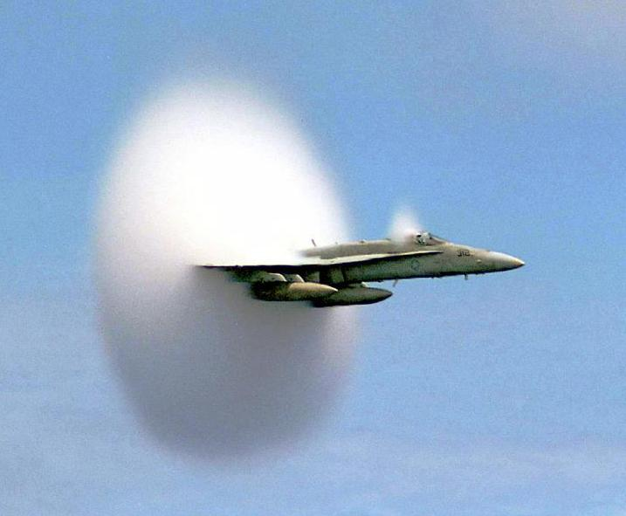

শব্দ
তোমরা কী শুনতে পাচ্ছ?
ক্লাসে মনোযোগী হও এবং কথাবলা থেকে বিরত থাকো।

Slide 7
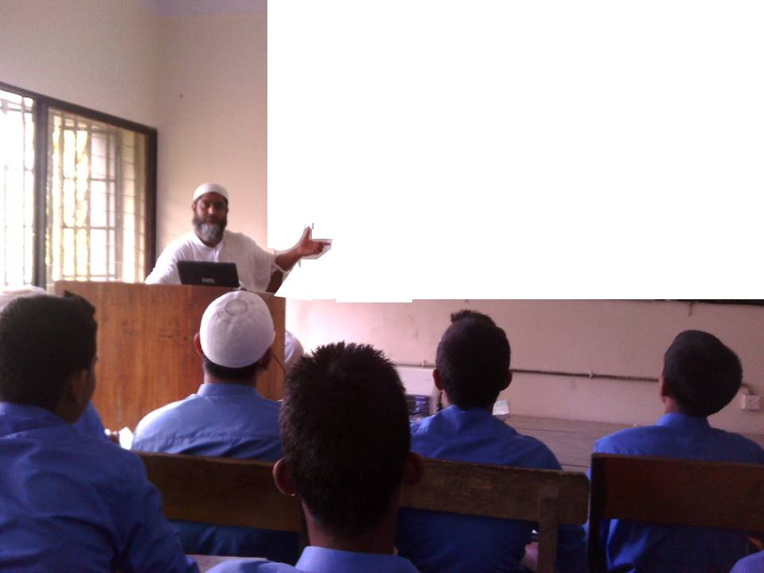
আজকের পাঠ শিরোনাম
তরঙ্গ ও শব্দ
ক্লাসে মনোযোগী হও এবং কথাবলা থেকে বিরত থাকো।

Slide 8

শিখনফল
এ পাঠ শেষে শিক্ষার্থীরা .................
তরঙ্গ কী তা ব্যাখ্যা করতে পারবে।
তরঙ্গের প্রকারভেদ ব্যাখ্যা করতে পারবে।
তরঙ্গের বৈশিষ্ট্য ব্যাখ্যা করতে পারবে।
শব্দ কি তা বর্ণনা করতে পারবে।
শব্দ তরঙ্গের বৈশিষ্ট্য ব্যাখ্যা করতে পারবে।
শব্দের বেগ, কম্পাংক এবং তরঙ্গ দৈর্ঘ্যের মধ্যে গাণিতিক সম্পর্ক স্থাপন করতে পারবে।
শব্দের প্রতিধ্বনি বর্ণনা করতে পারবে।
ক্লাসে মনোযোগী হও এবং কথাবলা থেকে বিরত থাকো।

Slide 9
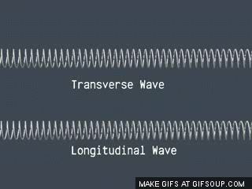
তরঙ্গ কী তা ব্যাখ্যা কর ?
তরঙ্গঃ যে পর্যায়বৃত্ত আন্দোলন কোন জড় মাধ্যমের একস্থান থেকে অন্যস্থানে শক্তি সঞ্চালিত করে কিন্তু মাধ্যমের কণাগুলোকে স্থায়ীভাবে স্থানান্তরিত করেনা তাকে তরঙ্গ বলে।
১) অনুপ্রস্থ তরঙ্গ
২) অনুদৈর্ঘ্য তরঙ্গ।
ক্লাসে মনোযোগী হও এবং কথাবলা থেকে বিরত থাকো।

Slide 10
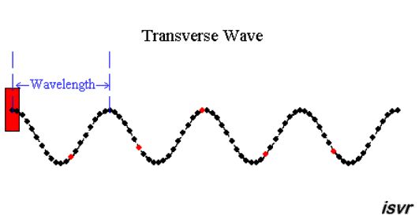
তরঙ্গের প্রকারভেদ ব্যাখ্যা কর ?
মাধ্যমের কণাগুলোর কম্পনের দিক
তরঙ্গ প্রবাহের দিক
চিত্রে তরঙ্গ মাধ্যমের কণাগুলির কম্পনের দিকের সাথে কীভাবে প্রবাহিত হচ্ছে?
এ ধরনের তরঙ্গকে অনুপ্রস্থ বা আড় তরঙ্গ বলে।
চিত্রে তরঙ্গ মাধ্যমের কণাগুলির কম্পনের দিকের সাথে সমকোণে প্রবাহিত হচ্ছে।
ক্লাসে মনোযোগী হও এবং কথাবলা থেকে বিরত থাকো।

Slide 11
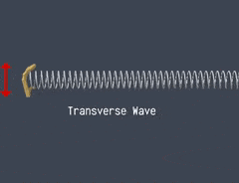
অনুপ্রস্থ তরঙ্গ
অনুপ্রস্থ তরঙ্গ
যে তরঙ্গ মাধ্যমের কণাগুলোর কম্পনের দিকের সাথে লম্বভাবে অগ্রসর হয় তাকে অনুপ্রস্থ তরঙ্গ বলে।
ক্লাসে মনোযোগী হও এবং কথাবলা থেকে বিরত থাকো।

Slide 12
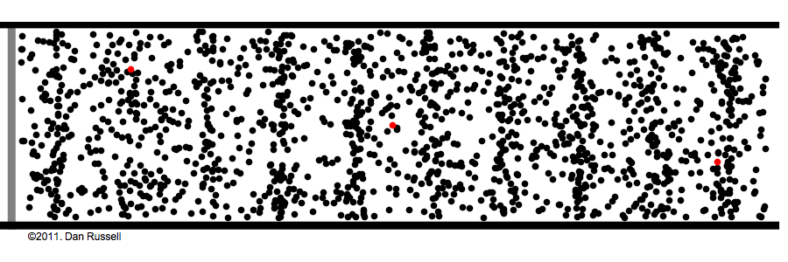
মাধ্যমের কণাগুলোর কম্পনের দিক
তরঙ্গ প্রবাহের দিক
চিত্রে তরঙ্গ মাধ্যমের কণাগুলির কম্পনের দিকের সাথে সমান্তরালে প্রবাহিত হচ্ছে।
এ ধরনের তরঙ্গকে অনুদৈর্ঘ্য বা লম্বিক তরঙ্গ বলে।
চিত্রে তরঙ্গ মাধ্যমের কণাগুলির কম্পনের দিকের সাথে কীভাবে প্রবাহিত হচ্ছে?
ক্লাসে মনোযোগী হও এবং কথাবলা থেকে বিরত থাকো।

Slide 13
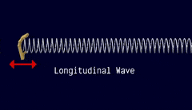
অনুদৈর্ঘ্য তরঙ্গ
অনুদৈর্ঘ্য তরঙ্গ
যে তরঙ্গ মাধ্যমের কণাগুলোর কম্পনের দিকের সাথে সমান্তরালে অগ্রসর হয় তাকে অনুদৈর্ঘ্য তরঙ্গ বলে।
ক্লাসে মনোযোগী হও এবং কথাবলা থেকে বিরত থাকো।

Slide 14
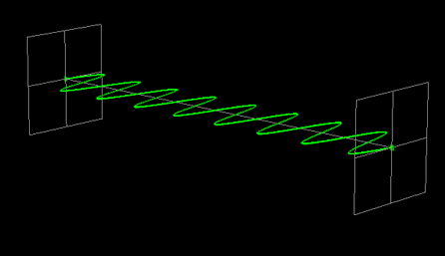
আড় তরঙ্গ
আড় তরঙ্গঃ
তরঙ্গের সঞ্চালনের দিক মাধ্যমের কণাগুলোর স্পন্দনের দিকের সাথে সমকোনে থাকে।
ক্লাসে মনোযোগী হও এবং কথাবলা থেকে বিরত থাকো।

Slide 15

লম্বিক তরঙ্গ
লম্বিক তরঙ্গঃ
তরঙ্গ সঞ্চালনের দিক মাধ্যমের কণাগুলোর স্পন্দনের দিকের সাথে সমান্তরালে থাকে তাকে লম্বিক তরঙ্গ বলে।
ক্লাসে মনোযোগী হও এবং কথাবলা থেকে বিরত থাকো।

Slide 16
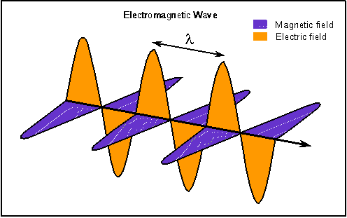
তাড়িতচৌম্বক তরঙ্গ
তাড়িতচৌম্বক তরঙ্গ
তড়িৎ-চৌম্বকীয় তরঙ্গগুলি ত্বরণশীল বৈদ্যুতিক আধানযুক্ত কণা দ্বারা নির্গত হয় এবং এই তরঙ্গগুলি পরবর্তীতে অন্যান্য আধানযুক্ত কণাগুলির সাথে যোগাযোগ করতে পারে, বা তাদের উপর বল প্রয়োগ করে।
ক্লাসে মনোযোগী হও এবং কথাবলা থেকে বিরত থাকো।

Slide 17
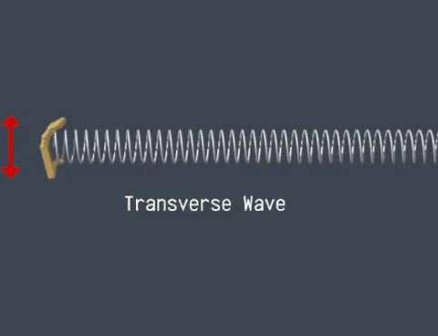
আগ্রগামী তরঙ্গ
অগ্রগামী তরঙ্গ
পর্যায়বৃত্ত আন্দোলন কোনো মাধ্যমের ভেতর এক স্তর থেকে অন্য স্তরে তরঙ্গ আকারে সঞ্চালিত হতে হতে সামনের দিকে একটি নির্দিষ্ট বেগে অগ্রসর হলে তাকে অগ্রগামী তরঙ্গ বলে।
ক্লাসে মনোযোগী হও এবং কথাবলা থেকে বিরত থাকো।

Slide 18
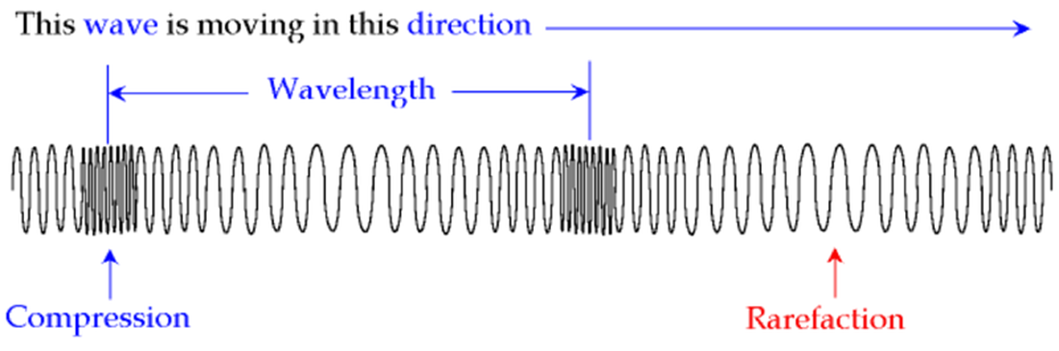
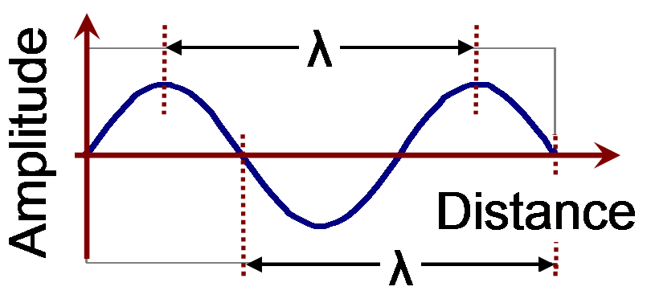
তরঙ্গের ক্ষেত্রে বিভিন্ন রাশির সংজ্ঞা দাও
তরংগের দিক
তরংগদৈর্ঘ্য
সংকোচন
প্রসারণ
তরঙ্গ দৈর্ঘ্যঃ
কম্পমান বস্তুর একটি পূর্ণ কম্পনে যে সময় লাগে সে সময়ে তরঙ্গ যে দূরত্ব অতিক্রম করে তাকে তরঙ্গ দৈর্ঘ্য বলে। একে λ দ্বারা প্রকাশ করা হয় এবং এর একক m ।
ক্লাসে মনোযোগী হও এবং কথাবলা থেকে বিরত থাকো।

Slide 19
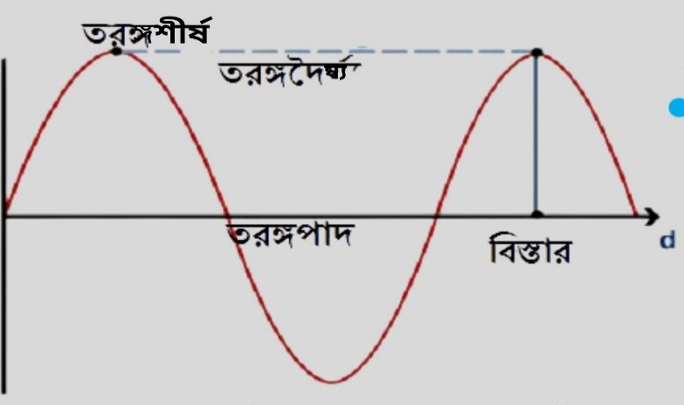
বিস্তার
A
বিস্তার
বিস্তারঃ
সাম্যাবস্থান থেকে যে কোনো একদিকে তরঙ্গস্থিত কোনো কণার সর্বাধিক সরণকে বিস্তার বলে। বিস্তারকে A বা a দ্বারা প্রকাশ করা হয়।
ক্লাসে মনোযোগী হও এবং কথাবলা থেকে বিরত থাকো।

Slide 20
পর্যায় কাল
পর্যায়কালঃ
যে সময়ে তরঙ্গের উপরস্থ কোন কণার একটি পূর্ণ স্পন্দন সম্পন্ন হয় তাকে পর্যায়কাল বলে। অর্থাৎ λ দূরত্ব অতিক্রম করতে যে সময় লাগে তাকে পর্যায়কাল বলে। একে T দ্বারা প্রকাশ করা হয় এবং এর একক সেকেন্ড (s) ।
ক্লাসে মনোযোগী হও এবং কথাবলা থেকে বিরত থাকো।

Slide 21

তরঙ্গবেগ, কম্পাংক ও তরঙ্গদৈর্ঘ্যের মধ্যে সম্পর্ক
আমরা জানি 1সেকেন্ডে যতগুলো পূর্ণ স্পন্দন সম্পন্ন হয় তাকে কম্পাংক বলে। 1টি পূর্ণ স্পন্দনের সময়ে তরংগের অতিক্রান্ত দূরত্বকে তরংগদৈর্ঘ্য λ বলে। সুতরাং পর্যায়কাল T হলে ,
T সময়ে তরঙ্গ অতিক্রম করে λ দূরত্ব
.·. একক সময়ে তরঙ্গ অতিক্রম করে λ / T দূরত্ব
কিন্তু তরঙ্গ একক সময়ে যে দূরত্ব অতিক্রম করে তাকে তরঙ্গ বেগ v বলে।
.·. V = λ / T
ক্লাসে মনোযোগী হও এবং কথাবলা থেকে বিরত থাকো।

Slide 22
আবার কম্পনশীল বস্তু একক সময়ে যতগুলো পূর্ণ কম্পন সম্পন্ন করে তাকে কম্পাংক f বলে।
.·. f = 1/ T
সুতরাং v = λ / T = f λ
অর্থাৎ তরঙ্গ বেগ = কম্পাংক × তরঙ্গদৈর্ঘ্য।
ক্লাসে মনোযোগী হও এবং কথাবলা থেকে বিরত থাকো।

Slide 23


শব্দ তরঙ্গ সঞ্চালনের সময় মাধ্যমের কণাগুলোর কী ঘটে?
সংকোচন ও প্রসারণের সৃষ্টি হয়।
আমরা কীভাবে শুনি?
শব্দ তরঙ্গ আমাদের কানে এসে শ্রবনের অনুভূতি জাগায়।
ক্লাসে মনোযোগী হও এবং কথাবলা থেকে বিরত থাকো।

Slide 24
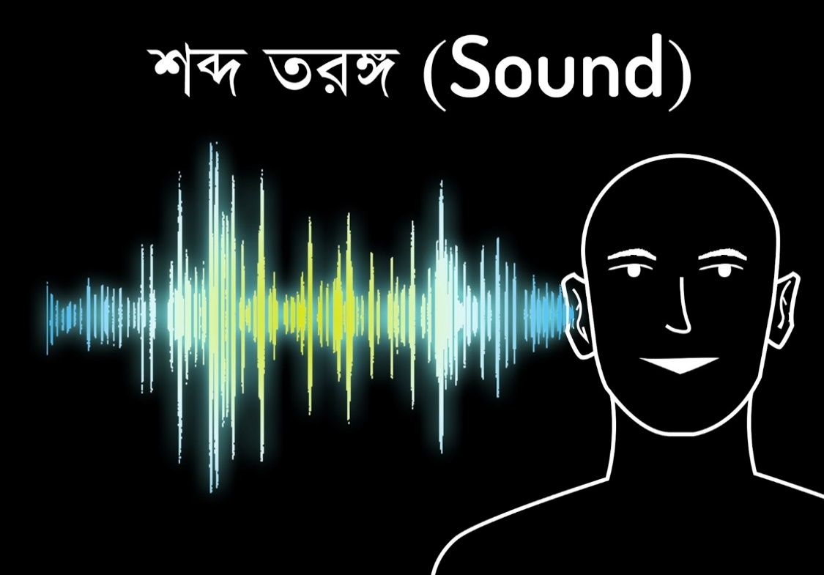
শব্দ কী ? উহা কি ভাবে সৃষ্টি হয় ?
শব্দ হলো এক ধরনের তরঙ্গ যা পদার্থের কম্পনের ফলে সৃষ্টি হয়।
শব্দ তরঙ্গ হলো অনুদৈর্ঘ্য তরঙ্গ। কোনো মাধ্যমের কণাগুলোর বা স্তরসমূহের সংকোচন ও প্রসারণের সৃষ্টির মাধ্যমে এই তরঙ্গ এক স্থান থেকে অন্য স্থানে সঞ্চালিত হয়। ফলে আমরা শব্দ শুনতে পাই।
ক্লাসে মনোযোগী হও এবং কথাবলা থেকে বিরত থাকো।

Slide 25


শব্দ সঞ্চালনের জন্য কী প্রয়োজন?
স্থিতিস্থাপক জড় মাধ্যম
বায়ু
ক্লাসে মনোযোগী হও এবং কথাবলা থেকে বিরত থাকো।

Slide 26
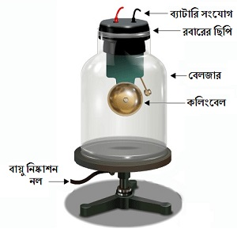
শব্দ সঞ্চালনের জন্য মাধ্যমের প্রয়োজন
কম্পমান কোন বস্তু থেকে শব্দের সৃষ্টি হয়। এই উৎপন্ন শব্দ আমাদের কানে পৌঁছানোর জন্য জড় মাধ্যমের প্রয়োজন আবশ্যক আর সেটি কঠিন, তরল বা গ্যাসীয় হতে পারে। শূন্য মাধ্যমের মধ্য দিয়ে বায়ূ কখনোই চলাচল করতে পারে না।
এর প্রমাণ দেওয়ার জন্য নিচের বেলজারের পরীক্ষা করা হলো।
ক্লাসে মনোযোগী হও এবং কথাবলা থেকে বিরত থাকো।

Slide 27
গ্যাসীয় মাধ্যমে শব্দের বিস্তার - বেলজারের পরীক্ষা
উপকরণঃ বেলজারের পরীক্ষাটি করার জন্য যা যা লাগবে তা হল - (1) একটি বেলজার, (2) একটি বৈদ্যুতিক ঘন্টা, (3) একটি বায়ুর নিষ্কাশন পাম্প, (4) একটি বৈদ্যুতিক ব্যাটারি ও (5) সামান্য পরিমাণ ভেসলিন।
ক্লাসে মনোযোগী হও এবং কথাবলা থেকে বিরত থাকো।

Slide 28
বেলজারের পরীক্ষাঃ বেলজারটির খোলা মুখে একটি রাবারের ছিপি এর মধ্য দিয়ে তড়িৎ পরিবাহিতার বৈদ্যুতিক ঘন্টার সঙ্গে যুক্ত করে দেওয়া হল। এরপর বৈদ্যুতিক ঘন্টাটিকে বেলযারের ভেতরে প্রবেশ করানো হলো এবং শক্ত করে স্ক্রু লাগিয়ে দেওয়া হল। আবার, রবারের ছিপি ভালো করে লাগিয়ে, ছিপির চারিদিকে ভেসলিন লাগিয়ে বায়ু নিরুদ্ধ করা হলো; যাতে বাইরের বায়ু ভেতরে অথবা ভেতরের বায়ু বাইরে আসতে না পারে।
এরপর বেলজারটিকে একটি বায়ু নিষ্কাশন পাম্পের উপর বসিয়ে চারিদিকে ফাঁকা জায়গাগুলোতে বায়ু নিরুদ্ধক ভাবে ভেসলিন লাগিয়ে দেওয়া হলো।
ক্লাসে মনোযোগী হও এবং কথাবলা থেকে বিরত থাকো।

Slide 29
এবার, রাবারের ছিপির মধ্য দিয়ে যে তড়িৎ পরিবাহী তার দুটি বের করা হয়েছিল সেই দুটি তারকে ব্যাটারির সঙ্গে যুক্ত করে দিলে দেখা যাবে যে বাইরে থেকে শব্দ শোনা যাচ্ছে। এই অবস্থায় বেলজারের ভেতরের বায়ু , বায়ু নিষ্কাশন পাম্প এর সাহায্যে ধীরে ধীরে বের করলে দেখা যাবে যে বৈদ্যুতিক ঘন্টার শব্দও ধীরে ধীরে কমে যাচ্ছে একটি সময় দেখা যাবে বৈদ্যুতিক ঘন্টার হাতুড়ি আঘাত করা সত্ত্বেও বাইরে থেকে আর শব্দ শোনা যাচ্ছে না।
এরপর, আবার বেলজারের ভেতরে ধীরে ধীরে বায়ু প্রবেশ করালে দেখা যাবে যে বেলজারের ভেতরের বৈদ্যুতিক ঘন্টার শব্দ ধীরে ধীরে স্পষ্ট শোনা যাচ্ছে।
ক্লাসে মনোযোগী হও এবং কথাবলা থেকে বিরত থাকো।

Slide 30
সিদ্ধান্তঃ বেলজারের পরীক্ষাটি করে প্রমাণ পাওয়া গেল যে, শব্দ বিস্তার জন্য এখানে বায়ুর প্রয়োজন হয়েছে। বায়ুর উপস্থিতিতে শব্দ শোনা যাচ্ছিল। আর অনুপস্থিতিতে, বৈদ্যুতিক ঘন্টায় হাতুড়ি আঘাত করার সত্ত্বেও শব্দ শোনা যাচ্ছিল না। অর্থাৎ শব্দ বিস্তারের জন্য প্রয়োজন জড় মাধ্যম।
ক্লাসে মনোযোগী হও এবং কথাবলা থেকে বিরত থাকো।

Slide 31
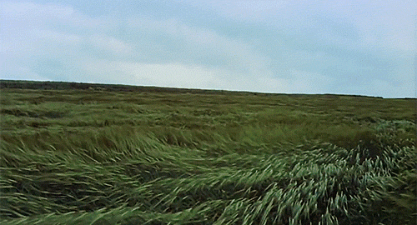
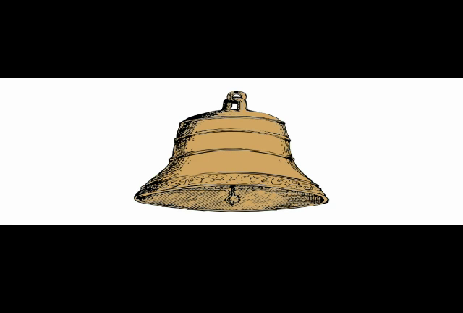
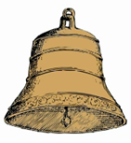

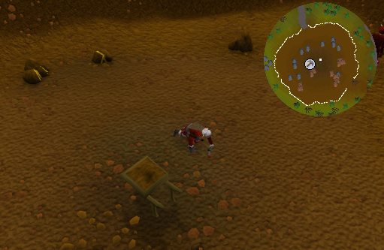
শব্দের বেগ মাধ্যমের তাপমাত্রা ও আদ্রতার উপর নির্ভরশীল
বাতাস
344ms⁻¹
0⁰ C
20⁰ C
পানি
1450ms⁻¹
0⁰ C
20⁰ C
লোহা
5230ms⁻¹
0⁰ C
20⁰ C
কঠিন
তরল
বায়বীয়
ক্লাসে মনোযোগী হও এবং কথাবলা থেকে বিরত থাকো।

Slide 32

প্রতিফলনের জন্য ধ্বনির পুনরাবৃত্তিকে কী বলে?
প্রতিধ্বনি
শব্দ
ক্লাসে মনোযোগী হও এবং কথাবলা থেকে বিরত থাকো।

Slide 33
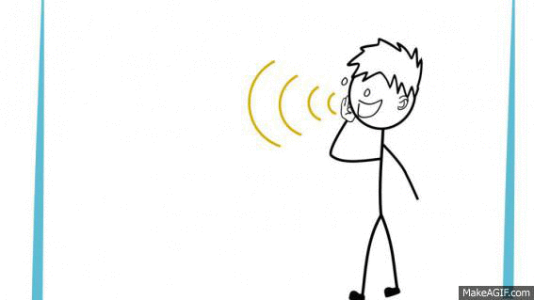
প্রতিধ্বনি কি?
প্রতিধ্বনিঃ
কোন শব্দ উৎস থেকে শব্দ করা হলে তা কোন কঠিন তলে বাধাপ্রাপ্ত হয়ে আবার যদি শব্দের উৎসের নিকট ফিরে আসে, তখন সেই শব্দের পুনরাবৃত্তি শোনা যায়। শব্দের এই পুনরাবৃত্তিকেই শব্দের প্রতিধ্বনি বলে।
ক্লাসে মনোযোগী হও এবং কথাবলা থেকে বিরত থাকো।

Slide 34
প্রতিধ্বনি কীভাবে সৃষ্টি হয়?
আমরা জানি, কোনো উৎস থেকে সৃষ্ট শব্দ যদি দূরবর্তী কোনো মাধ্যমে বাধা পেয়ে উৎসের কাছে ফিরে আসে তখন মূল ধ্বনির যে পুনরাবৃত্তি হয় তাকে শব্দের প্রতিধ্বনি বলে। তবে শব্দ কোনো মাধ্যমে বাধা পেয়ে ফিরে এলেই প্রতিধ্বনি শোনা যাবে এমন নয়। প্রতিধ্বনি শুনতে হলে শ্রোতা এবং প্রতিফলকের মধ্যে একটা ন্যূনতম দূরত্ব বজায় থাকতে হবে। আবার শব্দ শোনার পর প্রায় ০.১ সেকেন্ড সময় পর্যন্ত ঐ শব্দের রেশ মস্তিষ্কে থেকে যায়। কাজেই প্রতিধ্বনি শোনার জন্য মূলধ্বনি ও প্রতিধ্বনি শোনার মধ্যবর্তী সময়ের পার্থক্য ০.১ সেকেন্ড হওয়া প্রয়োজন।
ক্লাসে মনোযোগী হও এবং কথাবলা থেকে বিরত থাকো।

Slide 35
শব্দ
v =332 m/s
d =16.6m
t=0.1 s
প্রতিধ্বনি শোনার শর্ত কী?
d = (vt÷2) = 16.6m
ক্লাসে মনোযোগী হও এবং কথাবলা থেকে বিরত থাকো।

Slide 36
প্রতিধ্বনি সৃষ্টির শর্তসমূহ কি কি?
প্রতিধ্বনি সৃষ্টির শর্তসমূহ নিচে দেওয়া হলোঃ
১. উৎস এবং প্রতিফলকের মধ্যবর্তী দূরত্ব 0°C তাপমাত্রায় কমপক্ষে 16.6 m হতে হবে।
২. মূল শব্দ এবং প্রতিধ্বনির মধ্যবর্তী সময়ের ব্যবধান 0.1s হতে হবে।
৩. একটি ভালো প্রতিফলক মাধ্যম থাকতে হবে।
ক্লাসে মনোযোগী হও এবং কথাবলা থেকে বিরত থাকো।

Slide 37
প্রতিধ্বনির ব্যবহার
প্রতিধ্বনির ব্যবহার তুলে ধরা হলো-
১. হিমশৈল জাহাজের অস্তিত্ব নির্ণয়ে।
২. বিভিন্ন মাধ্যমে শব্দের বেগ নির্ণয়ে।
৩. পাতলা পাতের পুরুত্ব নির্ণয়ে।
৪. ক্ষতিকারক অণুজীব ধ্বংস করতে প্রতিধ্বনি ব্যবহার করা হয়।
ক্লাসে মনোযোগী হও এবং কথাবলা থেকে বিরত থাকো।

Slide 38
শব্দ
প্রতিধ্বনি
h =গভীরতা
কূপ
প্রতিধ্বনির সাহায্যে কূপে পানি পৃষ্ঠের গভীরতা নির্ণয় করা যায়।
কূপের মধ্যে পানির উপরিতলের গভীরতা, h = vt/2
ক্লাসে মনোযোগী হও এবং কথাবলা থেকে বিরত থাকো।

Slide 39
প্রতিধ্বনি ব্যবহার করে কূপের গভীরতা নির্ণয় ।
প্রতিধ্বনিকে কাজে লাগিয়ে খুব সহজেই কূপের গভীরতা নির্ণয় করা যায়। এর জন্য আমাদের প্রয়োজন একটি প্রেরক যন্ত্র, একটি গ্রাহক যন্ত্র ও একটি ইলেকট্রনিক স্টপ ঘড়ি। প্রেরক যন্ত্র থেকে শব্দ প্রেরণ করা হয়। প্রেরক যন্ত্রের কাছে একটি গ্রাহক যন্ত্রের হাইড্রোফোনের সাহায্যে কূপের তলা থেকে প্রতিফলিত শব্দ গ্রহণ করা হয় এবং ইলেকট্রনিক ঘড়ির সাহায্যে শব্দ প্রেরণ ও গ্রহণের মধ্যবর্তী সময় নির্ণয় করা হয়।
ক্লাসে মনোযোগী হও এবং কথাবলা থেকে বিরত থাকো।

Slide 40
ধরি, কূপের গভীরতা = h
সুতরাং, শব্দ কর্তৃক অতিক্রান্ত মোট দূরত্ব = 2h
এ দূরত্ব অতিক্রম করতে মোট সময় = t
পানিতে শব্দের বেগ = v
অতএব, শব্দের বেগ = দূরত্ব / সময়
বা, দূরত্ব = শব্দের বেগ × সময়
বা, 2h = v × t
বা, h = (v × t) / 2
উপরিউক্ত সমীকরণে v এবং t এর মান বসিয়ে কূপের গভীরতা নির্ণয় করা যায়।
ক্লাসে মনোযোগী হও এবং কথাবলা থেকে বিরত থাকো।

Slide 41
শ্রবণসীমা বা শ্রাব্যতার সীমা বলতে কী বুঝায় ?
শ্রবণসীমা ( Hearing range) বলতে মানুষ ও অন্য কোন প্রাণীর শ্রবণেন্দ্রিয় যে কম্পাংকসীমার শব্দ শুনতে সক্ষম, তাকে বোঝায়। মানুষের শ্রবণসীমা ২০ হার্জ থেকে ২০,০০০ হার্জ কম্পাংক পর্যন্ত বিস্তৃত, তবে ব্যক্তিভেদে এর ব্যাপক বৈচিত্র্য দেখা যায়।
যদি কম্পাঙ্ক ২০ Hz এর কম হয় তবে তাকে শব্দেতর কম্পন বলে। যদি কম্পাঙ্ক ২০,০০০Hz এর বেশি হয় তবে তাকে শব্দোত্তর
ক্লাসে মনোযোগী হও এবং কথাবলা থেকে বিরত থাকো।

Slide 42
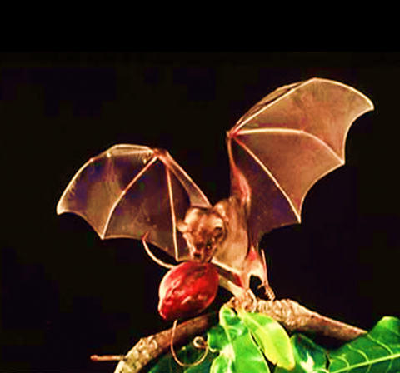
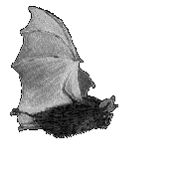
বাদুর কত কম্পাঙ্কের শব্দ তৈরি করতে ও শুনতে পারে?
৩ কিলোহার্জ থেকে ১০০ কিলোহার্জ পর্যন্ত।
বাদুর কীভাবে খাদ্য সংগ্রহ করে?
শব্দোত্তর কম্পাঙ্কের শব্দ তরঙ্গ ও প্রতিধ্বনি দ্বারা বাদুর খাদ্য
সংগ্রহ করে।
ক্লাসে মনোযোগী হও এবং কথাবলা থেকে বিরত থাকো।

Slide 43
বহুনির্বাচনী প্রশ্ন
প্রশ্নঃ ১
কম্পমান বস্তুর কোনো মুহূর্ত্বের দোলনের অবস্থা প্রকাশ করে-
(ক) এর বিস্তার
(খ) এর পর্যায়কাল
সঠিক উত্তর জানতে বৃত্তে ক্লিক করি
(গ) এর আদি দশা
(ঘ) এর দশা
প্রশ্নঃ ২
অনুপ্রস্থ তরঙ্গ -
i. পানি তরঙ্গ ।
ii. শব্দ তরঙ্গ।
iii. আলোক তরঙ্গ।
নিচের কোনটি সঠিক?
(ক) i
(খ) i, ii
সঠিক উত্তর জানতে বৃত্তে ক্লিক করি
(গ) i, iii
(ঘ) i, ii, iii
ক্লাসে মনোযোগী হও এবং কথাবলা থেকে বিরত থাকো।

Slide 44
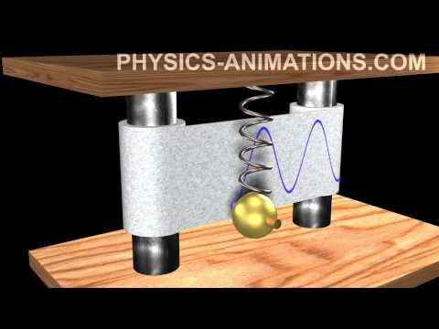
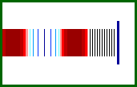
মূল্যায়ন
এখানে কোন ধরনের গতি?
স্পন্দন গতি
এটি কোন ধরনের তরঙ্গ?
অনুদৈর্ঘ্য তরঙ্গ
ক্লাসে মনোযোগী হও এবং কথাবলা থেকে বিরত থাকো।

Slide 45


এখানে কী ঘটছে?
পানির পৃষ্ঠ দিয়ে তরঙ্গ
সঞ্চারিত হচ্ছে
এটি কোন ধরনের তরঙ্গ?
অনুপ্রস্থ তরঙ্গ
ক্লাসে মনোযোগী হও এবং কথাবলা থেকে বিরত থাকো।

Slide 46


মূল্যায়ন
*কোন ধরনের তরঙ্গ সৃষ্টি হচ্ছে?
** অনুদৈর্ঘ্য তরঙ্গ
*শব্দের বেগ মাধ্যমের কীসের উপর নির্ভরশীল?
** তাপমাত্রা ও আদ্রতা
* বাদুর কীভাবে পথ চলে ?
** শব্দের প্রতিধ্বনির সাহায্যে
* উৎস হতে প্রতিফলকের নূন্যতম দূরত্ব কত হলে প্রতিধ্বনি শোনা যাবে?
ক. 13.6 m
খ. 14.6 m
গ. 15.6 m
ঘ. 16.6 m
ক্লাসে মনোযোগী হও এবং কথাবলা থেকে বিরত থাকো।

Slide 47
জোড়ায় কাজঃ
খাতায় লিখ
তরঙ্গটি কিরুপ এবং কেন?
তরঙ্গটি কিরুপ এবং কেন?
ক্লাসে মনোযোগী হও এবং কথাবলা থেকে বিরত থাকো।

Slide 48
দলীয় কাজ
কম্পন ছাড়া শব্দ তরঙ্গ উৎপন্ন হয় না-যুক্তিসহ বিশ্লেষণ কর
ক্লাসে মনোযোগী হও এবং কথাবলা থেকে বিরত থাকো।

Slide 49
বাড়ির কাজ
শব্দ তরঙ্গ সঞ্চালনের জন্য অবিচ্ছিন্ন
জড় মাধ্যম প্রয়োজন – যুক্তিসহ বিশ্লেষণ কর।
ক্লাসে মনোযোগী হও এবং কথাবলা থেকে বিরত থাকো।

Slide 50
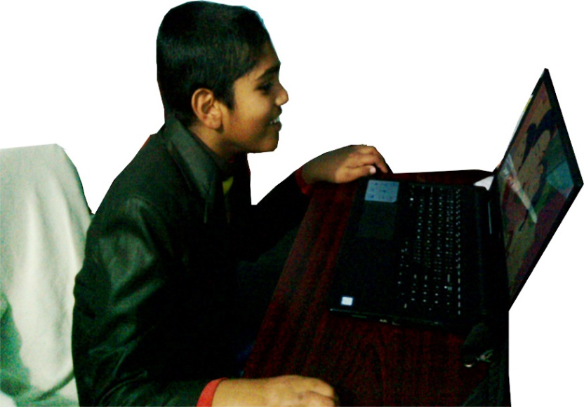

ডিজিটাল
বাংলাদেশ
একটি জানালা একটি দৃশ্য,
একটি কম্পিউটার সারাবিশ্ব
ক্লাসে মনোযোগী হও এবং কথাবলা থেকে বিরত থাকো।

Slide 51
ডিজিটাল
বাংলাদেশ
শতভাগ অনলাইন শিক্ষা কার্যক্রম চালু হলে ,
ফেলের হার শূন্যের কোটায় যাবে চলে।
ক্লাসে মনোযোগী হও এবং কথাবলা থেকে বিরত থাকো।

Slide 52


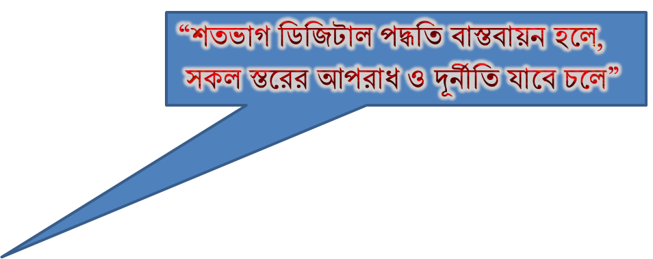
ক্লাসে মনোযোগী হও এবং কথাবলা থেকে বিরত থাকো।

Slide 53

আল্লাহ্‌ আমাদের উপর সহায় হউন
আজ এ পর্যন্তই
খোদা হাফেজ।

